Slide 1
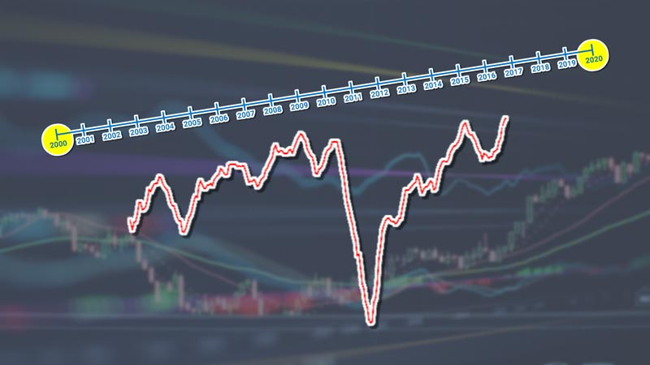
ТЕМА № 4 «ИНДИКАТОРЫ БЕЗОПАСНОСТИ ФОНДОВОГО РЫНКА»
1. Понятие индикатора обеспечения экономической безопасности фондового рынка.
2. Пороговые значения обеспечения экономической безопасности фондового рынка.

Slide 2
1. Понятие индикатора обеспечения экономической безопасности фондового рынка
Состояние безопасности оценивается параметрами, критериями и индикаторами, которые используются в системе механизмов экономической политики государства для прогнозирования и текущего управления фондовым рынком.
Более широкие возможности для измерения пороговых значений состояния защищенности фондового рынка создает методология теории экономической безопасности, где критерии и показатели определяются по существенным элементам системы вызовов и угроз экономической безопасности рынка ценных бумаг.
Под индикатором экономической безопасности рынка ценных бумаг следует понимать доступную наблюдению и измерению характеристику экономической безопасности рынка, позволяющую судить о других ее характеристиках, недоступных непосредственному исследованию.
Вячеслав Константинович Сенчагов (Советский государственный деятель, советский и российский учёный-экономист (1940-2016)

Slide 3
Приведем наиболее актуальные и значимые индикаторы экономической безопасности рынка ценных бумаг, полученные на основе анализа научных разработок и публикаций, эмпирических исследований, официальных документов, имеющихся в этой области, а также экспертных оценок:
доля портфельных инвестиций в основной капитал в ВВП
емкость рынка производных ценных бумаг / Емкость рынка первичных ценных бумаг
доля иностранных инвестиций в сделках на рынках акций, депозитарных расписок и долговых бумаг
доля иностранных инвестиций в производные ценные бумаги на российские акции и облигации
объем капитализации фондового рынка / Величина суммарной годовой прибыли акционерных обществ
снижение / рост индекса РТС за одну торговую сессию
доля иностранных портфельных инвестиций в ценные бумаги по отношению к иностранным инвестициям в целом
темпы прироста капитализации фондового рынка по отношению к темпам прироста ВВП
падение значений зарубежных и национальных индексов
доходность государственных ценных бумаг по отношению к темпам роста ВВП
объем сделок с российскими активами, осуществляемых на иностранных торговых площадках
доля иностранных рынков в совокупном объеме привлечения инвестиций российскими компаниями
доля частных лиц и институтов коллективных инвестиций в совокупной структуре инвесторов
объем ценных бумаг, находящихся в свободном обращении
размер капитализации клиринговых систем
уровень издержек совершения сделок через российские торговые системы по сравнению с иностранными рынками
доля оборота региональных фондовых бирж
территориальная концентрация финансовых ресурсов и рынков
уровень монополизации рынка ценных бумаг
доля десяти крупнейших компаний в совокупном обороте акций
доля манипулятивных и инсайдерских сделок на рынке ценных бумаг
преступления на 1000 чел населения, в т.ч.: преступность экономической направленности – всего преступлений; организованная преступность (число действующих в регионе оргпреступных сообществ); количество выявленных преступлений на рынке ценных бумаг; количество дел на рынке ценных бумаг, переданных в суд.

Slide 4
Центральным вопросом оценки эффективности системы обеспечения экономической безопасности рынка ценных бумаг является обоснование ее критериев.
Критерии экономической безопасности рынка ценных бумаг – это показатели, качественно и количественно характеризующие уровень экономической безопасности рынка ценных бумаг.
Обобщение отечественной литературы свидетельствует о том, что критерием эффективности системы обеспечения экономической безопасности рынка ценных бумаг должно служить сокращение совершаемых злоупотреблений, наносящих серьезный экономический ущерб фондовому рынку Российской Федерации, от их уменьшения зависит приток капитала для развития производства, капитализации сбережений населения и хозяйствующих субъектов. Еще одним критерием рынка ценных бумаг является состояние инфраструктуры рынка, обеспечивающей его развитие, успешное функционирование которого находится в зависимости от притока капитала в сбережения населения и производство хозяйствующих субъектов.

Slide 5
2. Пороговые значения обеспечения экономической безопасности фондового рынка
В системе обеспечения экономической безопасности важное место занимает разработка пороговых значений, очерчивающие границу между безопасной, предкризисной и кризисной зонами на рынке ценных бумаг.
Пороговые значения индикаторов экономической безопасности – значения индикаторов экономической безопасности, несоблюдение которых препятствует стабильному развитию рынка, приводит к созданию отрицательных, разрушительных тенденций в области экономической безопасности.

Slide 6
Задача определения пороговых значений индикативных показателей состояния экономической безопасности рынка ценных бумаг осложняется, прежде всего, различиями к требованиям к качеству, неточностью самих экономических расчетов и оценок, погрешностями моделирования, несопоставимостью показателей. Поэтому пороговые значения необходимо рассматривать в качестве сравнительных границ, величина которых определяется требованиями устойчивого развития рынка на основе анализа возможных дестабилизирующих общеэкономических угроз безопасности и реакции системы на их действие, а также влиянием криминальных и коррупционных факторов.
Можно выделить следующие основные градации состояния рынка ценных бумаг, то есть состояния рассматриваемого субъекта по уровням экономической безопасности:
- предкризисное;
- кризисное.
Предкризисное состояние рынка ценных бумаг характеризуется сопоставимостью темпов его развития с темпами роста возникающих угроз.

Slide 7
При этом возникает необходимость оценки состояния рассматриваемого субъекта не только по отдельным сферам, но и всей экономической системы в целом. Предкризисное состояние само по себе не означает необратимого ухудшения состояния в общем, но может означать существенное ухудшение по отдельным сферам функционирования фондового рынка. Однако это ухудшение может быть преодолено принятием надлежащих мероприятий, в основном организационного, управленческого и финансово-экономического характера.
Введение понятия предкризисного состояния рынка ценных бумаг необходимо именно для того, чтобы своевременно выявить возникающие кризисные тенденции в развитии ситуации и предотвратить их перерастание в кризис. Поэтому на предкризисной стадии главным образом применяются меры превентивного характера. Однако нельзя недооценивать серьезность предкризисного состояния фондового рынка, так как длительность воздействия негативных факторов постепенно ослабляет сопротивляемость субъекта этому действию, что, как правило, сопровождается дальнейшим ухудшением его состояния. Поскольку различные сферы экономики тесно взаимосвязаны, то ухудшение состояния постепенно захватывает все новые и новые сферы. Сопротивляемость субъекта угрозам постепенно снижается и нарастает угроза наступления кризиса.
Кризисная стадия характеризуется трансформацией угроз и опасностей в реальные экономические ущербы и потери, выражающиеся в масштабном падении курсов ценных бумаг, возникновении массовых убытков на рынке деривативов, в результате рассогласования управляющих параметров системы, что приводит к нарастанию сбоев в ее функционировании.

Slide 8
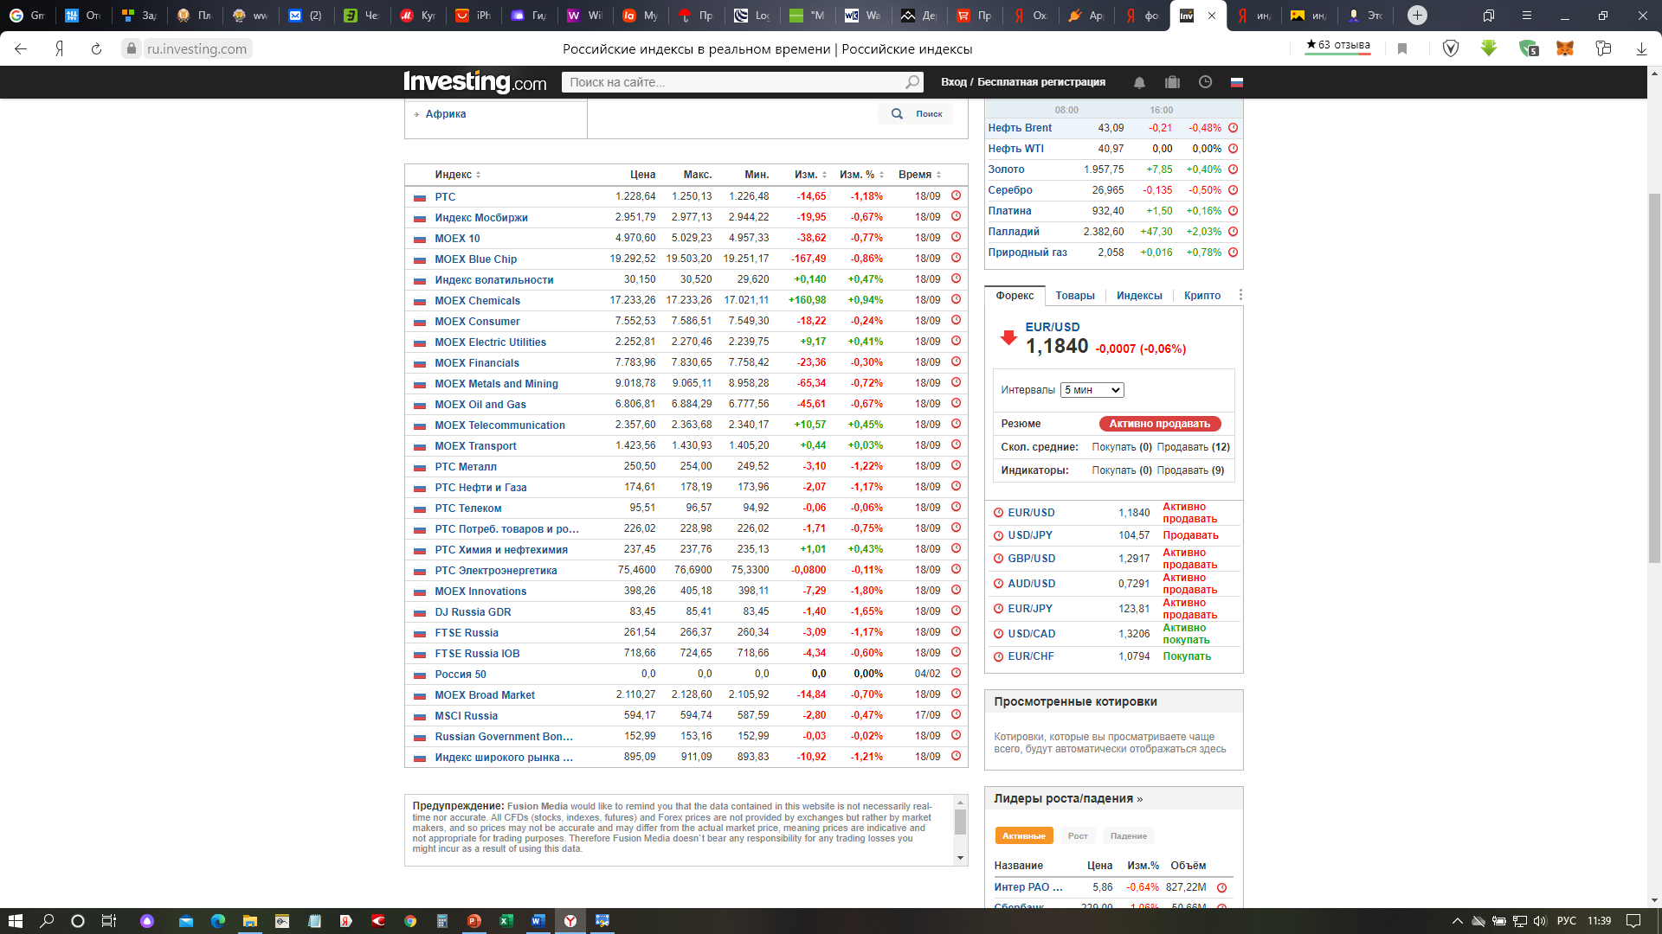
На российском фондовом рынке существуют следующие индексы
На фондовом рынке обращается большое количество акций. Цены их постоянно изменяются. Однако обобщающую динамику рынка можно получить с помощью фондовых индексов.
Фондовый индекс – это статистическая средняя величина, рассчитанная на основе курсовой стоимости входящих в него бумаг, зафиксированной через определенные промежутки времени.
Фондовый индекс служит барометром будущего состояния экономики, особенно если он рассчитывается на основе большого числа компаний, так как курсовая стоимость ценных бумаг отражает ожидания инвесторов относительно результатов деятельности выпустивших их компаний.

Slide 9
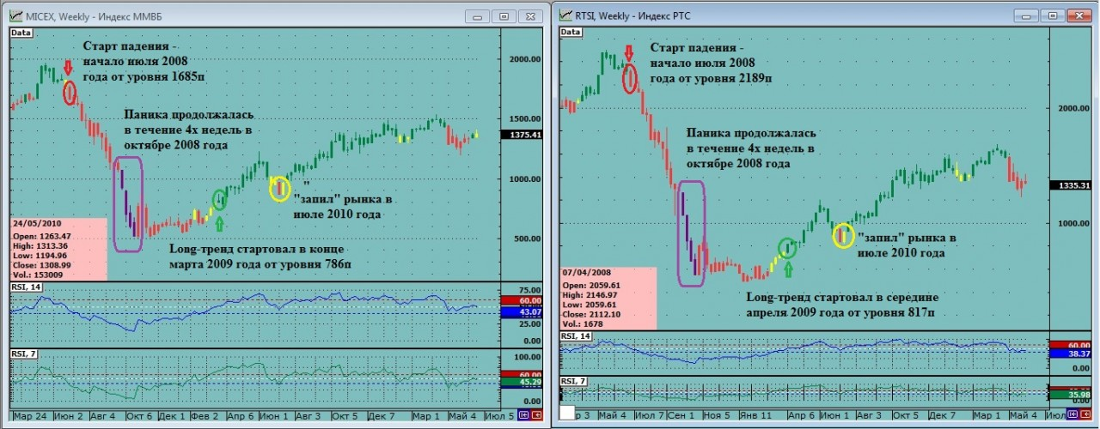
Индекс, являясь агрегированным показателем, отражает среднее изменение стоимости ценных бумаг, входящих в базу его расчета. Изменение значения индекса служит объективным показателем, характеризующим текущую ситуацию на фондовом рынке.
Законодательно установлено, что пороговым значением является снижение/рост индексов за одну торговую сессию более чем на 5%, при падении стоимости на 20% торги фондовой биржи приостанавливаются.
Опираясь на мировую практику, одним из ключевых показателей экономической безопасности фондового рынка, является соотношение денежного агрегата М2 к капитализации фондового рынка.
Когда капитализация рынка превышает денежную массу фондовый рынок становится уязвимым к динамике процентных ставок, что повышает вероятность коррекции. При превышении на 30%, для падения фондового индекса достаточно двух-трех негативных новостей, а когда разрыв достигает 50%, коррекция становится почти неизбежной.
В России по итогам 2007 г. значение данного показателя составило 41%, что свидетельствовало об уязвимости рынка ценных бумаг от малейших изменений в состоянии денежного обращения на территории Российской Федерации. Что и было продемонстрировано осенью 2008 года. На начало 2009 года соотношение денежного агрегата М2 к капитализации фондового рынка сохранялось на уровне 36%, что свидетельствовало о сохраняющейся угрозе безопасности рынка ценных бумаг.

Slide 10
Для крупных рынков ценных бумаг характерен высокий уровень взаимосвязи емкости срочных рынков ценных бумаг и емкости рынка базисных активов – акций. Важнейшим фактором роста ликвидности срочных рынков, являющихся частью национальных развивающихся рынков, выступает вовлечение в оборот максимально большого количества спекулятивных капиталов, а также капитализация и ликвидность рынков базисных активов.
Среди различных характеристик размера срочного рынка наибольшее влияние на ликвидность первичного рынка ценных бумаг оказывают показатели объема открытых позиций на срочном рынке акций. Емкость рынка производных ценных бумаг по отношению к емкости рынка базовых активов не должна превышать 80-90%. При превышении емкости рынка деривативов над емкостью рынка первичных ценных бумаг, котировки производных ценных бумаг начинают определять курсы первичных ценных бумаг, что приводит к масштабным падениям курсов ценных бумаг. По состоянию на начало 2008 г. этот показатель составлял 102%.

Slide 11
Вложения нерезидентов в производные ценные бумаги на акции и облигации, по подсчетам Международной федерации бирж, должна составлять не более 15% суммарно рынка производных бумаг, в исключительных случаях этот показатель может доходить максимум до 30%. По данным Международной комиссии по ценным бумагам данный показатель в России находится на уровне 35%, что отрицательно сказывается на устойчивости фондового рынка.
Объем капитализации фондового рынка по отношению к величине суммарной годовой прибыли акционерных обществ может превышать величину суммарной годовой прибыли акционерных обществ не более чем в 6 раз. Превышение в 5 раз свидетельствует о низкой эффективности рынка ценных бумаг в привлечении инвестиций в акционерные общества.
Оценки доли ценных бумаг, находящихся в свободном обращении на российском рынке акций сильно различаются в зависимости от источника такой оценки. Средневзвешенный (по капитализации) уровень свободнообращающихся акций по данным ООО «Финансовые и бухгалтерские консультанты» составляет 10-15%. В случае 20%-го значения данного показателя, высокий уровень капитализации при прочих равных условиях генерирует повышенную волатильность рынка и, соответственно, провоцирует значительное падение рынка в течение кризисных периодов, а при значении менее 10% возникают ситуации создающие опасность его ликвидации.

Slide 12
Показатель доли акционерных капиталов, находящихся в свободном обращении является существенным ограничителем для роста доли капитализации рынка ценных бумаг к ВВП. Пороговое значение отношения капитализации рынка ценных бумаг к ВВП (Николаев И.А., Марченко Т.Е. именуют этот показатель капиталоемкостью ВВП) зависит от вполне определенных параметров состояния фондового рынка. Если с такой крайне незначительной долей акционерного капитала, находящегося в свободном обращении, достигается уровень показателя капиталоемкости ВВП в 100% и более, то угроза разворота финансового рынка значительным образом возрастает.
С 2005 года началось увеличение национальной российской капитализации. Динамика и значение соотношения капитализации рынка акций и номинального ВВП имеет чрезвычайно большое значение для оценки стратегических перспектив фондовых рынков.
Важное исходное предположение состоит в том, что определенному уровню развития экономики должен соответствовать и вполне определенный показатель совокупной капитализации национального фондового рынка.

Slide 13
Темпы прироста капитализации фондового рынка по отношению к темпам прироста ВВП – до 10 %. Если этот индикатор принимает значения от 10 до 15%, то необходим тщательный анализ причин, повлекших за собой отклонение темпов прироста капитализации фондового рынка от темпов прироста ВВП, так как данная величина является предкризисной. Также эта величина должна соотноситься с результатами хозяйственной деятельности предприятий, вошедшими в рейтинг фондовых бирж, а также с инвестиционным рейтингом страны. Необходимо понимать, что необычайно высокие темпы прироста капитализации так же опасны, как и падение капитализации ведущих корпораций российской экономики, так как рано или поздно после разогрева рынка происходит фиксация прибыли с соответствующим возможным его обвалом.
Исходя из динамики темпов прироста капитализации фондового рынка по отношению к темпам прироста ВВП пороговое значение для экономики России стоит на уровне 60%. Пример России наглядно подтверждает закономерность: перекапитализация фондового рынка, выведение соответствующего показателя на неадекватно высокий уровень обязательно имеет следствием его резкое снижение, сопровождающееся падением темпов прироста экономики. Поэтому, представляется вполне разумным отметить пороговое значение темпов годового прироста капитализации ВВП для экономики России на уровне 60%, несмотря на наличие более высоких значений показателя.

Slide 14
Пороговые значения экономической безопасности рынка ценных бумаг служат важнейшим инструментом реализации экономической безопасности на рынке. Разработка и внедрение пороговых значений, совершенствование системы их регулирования позволят повысить устойчивость рынков и тем самым обеспечить экономическую безопасность не только финансовой сферы, но и экономики в целом. Индикаторы, разрабатываемые в русле методологии теории экономической безопасности, представляется возможным вписать в регулярную систему индикаторов экономической безопасности фондового рынка.
Спецификой стандартных характеристик экономической безопасности рынка ценных бумаг является то, что эти категории характеризуют не только состояние одного только рынка, но и всей финансовой системы государства.

